Slide 1



Financer sa mobilité et bien l’assurer
Opération
Heure du Jeudi
29 février et 7 mars 2024

Slide 2

Introduction
Introduction
De fortes ambitions en financement et en Assurance Auto & 2 Roues.
Opération du 4 mars au 1er avril
Financer sa mobilité et bien l’assurer
  Cette opération commune vise à favoriser la synergie Financement & Assurance Auto / 2 Roues.
  Cette période est propice au financement et à l’assurance Auto, 2 Roues et autres modes de déplacement. Elle s’inscrit donc résolument dans un objectif de conquête et d’équipement et a pour enjeux de poursuivre la dynamique commerciale et de booster les ventes.
  L’opération se base sur des crédits spécifiques à chaque mode de déplacement ainsi qu’un booster commercial d’un mois offert pour toute nouvelle souscription d’une Assurance Auto ou 2 Roues.
Notes:
L’enjeu de cette opération est essentiel pour booster les ventes en crédit et IARD AUTO et autres moyens de transport.
Il est important de consolider l’approche globale autour du besoin de notre client en partant du besoin de financement auto ou autre moyen de déplacement jusqu’à l’assurance de ce véhicule.

Slide 3
Contexte : Les modes de déplacement
Opération « Financer sa mobilité et bien l’assurer »
  Financer
  Assurer
  Accompagner
Quelques exemples en synthèse
Et vous, ?
Testez vos connaissances avec notre quiz
Annexes
Opération du 4 mars au 1er avril
Financer sa mobilité et bien l’assurer

Slide 4
Contexte : Les modes de déplacement
Opération « Financer sa mobilité et bien l’assurer »
  Financer
  Assurer
  Accompagner
Quelques exemples en synthèse
Et vous, ?
Testez vos connaissances avec notre quiz
Annexes
Opération du 4 mars au 1er avril
Financer sa mobilité et bien l’assurer

Slide 5
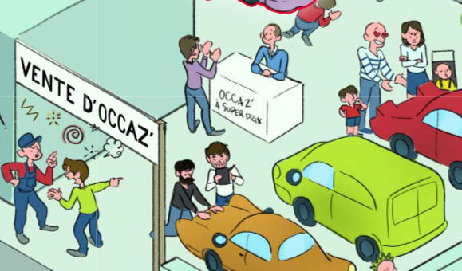
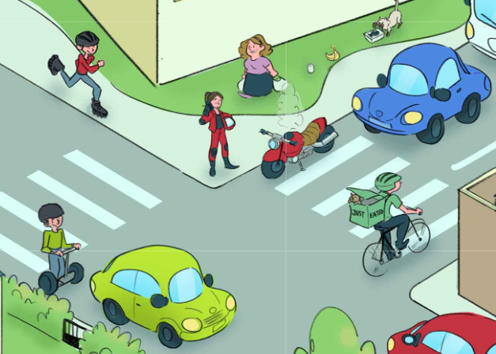
1. Contexte : Les modes de déplacement
Contexte : Les dernières actualités des modes de déplacements
Avec 38,9 millions de véhicules en circulation, le parc automobile Français n’a jamais été aussi important. Mais ce parc est vieillissant (âge moyen de près de 11 ans) en raison de ventes de véhicules neufs en fort recul après la crise sanitaire.
Cependant, cette tendance s’inverse, les ventes de véhicules neufs repartent en hausse (+9,2% en janvier 2024 par rapport à janvier 2023), et la transition vers les énergies gagne rapidement du terrain.
L'automobile pèse lourd au sein des assurances de biens et de responsabilité et l’équilibre technique de la branche se dégrade en raison d’une sinistralité orientée à la hausse
Le marché du 2 Roues en 2023 est tiré par les motos de grosse cylindrée
Pour la mobilité urbaine, les nouveaux modes de transport, électriques, séduisent. Ils sont maniables, peu encombrants, rapides et ludiques. Certaines catégories doivent être assurées !
Notes:
Contexte financement :
En CEGEE nous observons également cette reprise des ventes de véhicules, alors que la proportion de notre production de crédits véhicule progresse, passant de 25% de l’ensemble de notre production en 2022 à 29% en 2023.
La transition vers les énergies alternatives gagne rapidement du terrain. En 2023, un quart des voitures neuves vendues sont à motorisation hybride ou électrique.
Contexte assurances :
Le poids de la branche automobile avoisine en valeur 40 % de la branche assurances de biens et responsabilité mais 60 % des sinistres enregistrés, en volume.
En moyenne, en assurance dommages, et notamment AUTO & 2 Roues, pour 100€ de cotisations, 70 à 80€ sont reversés sous forme d’indemnisation.
Le marché du 2 Roues motorisé se partage entre deux tendances contradictoires depuis le début de l’année. Les ventes de cyclos & scooters neufs ont reculé de 18,8 % alors que celles des motos neuves ont augmenté de 7,9 %.
À partir du 15 avril 2024, le contrôle technique « moto » est mis en place par échelonnement. Il concerne l’ensemble des véhicules de la catégorie L, soit les 2 et 3 roues motorisés et les quadricycles à moteur (quads, voitures sans permis).
À compter du 1er avril 2024, la carte verte disparaîtra pour l’ensemble des véhicules immatriculés :
La preuve de l’assurance sera désormais rapportée par la consultation du Fichier des Véhicules Assurés (FVA), qui compile l’ensemble des contrats d’assurance automobile du territoire français. Ce fichier est accessible aux forces de l’ordre lors de contrôles.

Slide 6
Contexte : Les modes de déplacement
Opération « Financer sa mobilité et bien l’assurer »
  Financer
  Assurer
  Accompagner
Quelques exemples en synthèse
Et vous, ?
Testez vos connaissances avec notre quiz
Annexes
Opération du 4 mars au 1er avril
Financer sa mobilité et bien l’assurer

Slide 7
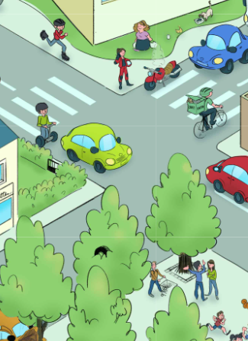
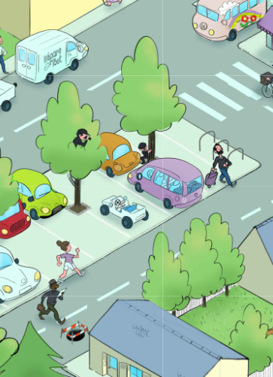
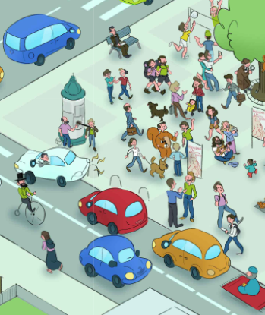



2. Financer, Assurer et Accompagner
Financer sa mobilité et bien l’assurer.
01
02
03
Assurer
vos modes de déplacement
Accompagner en adoptant le réflexe Selfcare !
Financer
votre véhicule
Le prêt véhicule
Le prêt véhicule propre
Le permis à 1€/jour
L’assurance Auto
L’assurance 2 Roues
L’option NMD
Accompagner les financements
Accompagner les assurances
FINANCER
ASSURER
ACCOMPAGNER

Slide 8

2. Financer, Assurer et Accompagner
Financer sa mobilité et bien l’assurer.
01
02
03
Assurer
vos modes de déplacement
Accompagner en adoptant le réflexe Selfcare !
Financer
votre véhicule
Le prêt véhicule
Le prêt véhicule propre
Le permis à 1€/jour
L’assurance Auto
L’assurance 2 Roues
L’option NMD
Accompagner les financements
Accompagner les assurances
FINANCER
ASSURER
ACCOMPAGNER

Slide 9


Prêt véhicule
2. Financer, Assurer et Accompagner
Le prêt véhicule est notre solution phare pour accompagner tous les achats de véhicules
L’offre
Le marché automobile neuf a connu des années perturbées depuis la sortie de la crise sanitaire.
Aussi, beaucoup d’acheteurs se sont tournés vers les véhicules d’occasion qui étaient en plein boom, et dont les prix ont mécaniquement grimpé.
Depuis plusieurs mois, la tendance revient à la normale d’avant crise, et les constructeurs affichent de très bons résultats.
Souplesse, flexibilité et sérénité, le prêt véhicule s’adapte à tous les projets de nos clients.
Le taux moyen de nos crédits véhicule est attractif, il est en moyenne, près de 2% moins élevé que les crédits trésorerie.
Si le projet du client n’est pas totalement abouti, il a la possibilité d’opter pour le prêt « projet » véhicule.
Caractéristiques détaillées du prêt véhicule :
Montant : De 2.000 à 75.000 €
Amortissement : entre 4 et 120 mois
Conditions tarifaires
Taux intégrés dans Izivente.
Frais de dossier 1% minimum 80 €
Les impacts sur votre PV
Part variable sur objectifs :
  Taux de visite du PTF avec une vente et engagements conso
Part variable relative (baromètre) :
  Indicateur digital si SED engagements et ventes accessoires pondérés conso et volume conso si client premium
FINANCER
ASSURER
ACCOMPAGNER
Notes:
La crise sanitaire a provoqué des difficultés d’approvisionnement qui ont entrainé des délais de livraisons des véhicules neufs très longs.
L’offre
Le prêt véhicule s’adapte à chaque situation :
- Il permet de financer tout type de projet des clients (voiture, 2 roues, camping-car…),
- Neuf ou d’occasion,
- Auprès d’un professionnel ou d’un particulier.
Le prêt projet véhicule permet de disposer d’une enveloppe de financement, utilisable en totalité ou partiellement, valable durant 6 mois avec des conditions (taux et mensualités) connues à l’avance.

Slide 10
Prêt véhicule propre
2. Financer, Assurer et Accompagner
Avec le prêt véhicule propre nous sommes aux côtés des clients qui souhaitent rendre leurs déplacements plus responsables
L’offre
En 2023, plus de 25% des voitures mises en circulation étaient à motorisation électrique ou hybride.
Cet engouement pour les véhicules pas ou peu polluants, est boosté en parallèle par la mise en place d’une réglementation de plus en plus contraignante à l’encontre des véhicules thermiques.
Le prêt véhicule propre permet l’acquisition d’un moyen de déplacement pas ou peu polluant.
Il peut servir pour acheter :
  Un véhicule pour particulier (auto ou 2 roues), neuf ou d’occasion, électrique ou hybride rechargeable, qui émet moins de 50 grammes de CO2 par kilomètre.
  Un nouveau moyen de déplacement, vélo ou trottinette électrique par exemple.
Le Prêt véhicule propre bénéficie d’un taux préférentiel (voir book des offres)
Caractéristiques :
Montant : De 1.000 à 75.000 €
Amortissement : entre 4 et 120 mois
Conditions tarifaires :
Taux : Voir Book des offres
Frais de dossier 1% minimum 80€
Les impacts sur votre PV
Part variable sur objectifs :
  Taux de visite du PTF avec une vente et engagements conso
Part variable relative (baromètre) :
  Indicateur digital si SED engagements et ventes accessoires pondérés conso et volume conso si client premium
FINANCER
ASSURER
ACCOMPAGNER
Notes:
Le Grand Est compte déjà 2 agglomérations en ZFE (zones à faible émissions), Reims et Strasbourg, qui limitent et interdisent la circulation aux véhicules les plus polluants.
3 nouvelles vont être mises en place ces prochaines années, Metz, Nancy et Mulhouse.
En début d’année 2024 nous avons simplifié notre gamme de prêts GREEN mobilité :
Le Prêt Mobilité Urbaine a été supprimé pour être englobé dans le prêt véhicule propre, dont l’accès a été abaissé à 1.000€ pour permettre le financement des nouveaux moyens de déplacement.

Slide 11
Prêt Permis à 1€ par jour
2. Financer, Assurer et Accompagner
Le prêt permis à 1€ par jour est la solution pour tous les jeunes qui passent le permis de conduire
L’offre
Selon une étude de l’UFC Que Choisir, le coût du permis de conduire en France serait en moyenne de 1804€.
Plusieurs mesures ont été prises par l’exécutif ces derniers mois pour faciliter le passage et l’obtention de l’examen du permis de conduire (abaissement de l’âge pour le passage du permis, utilisation des droits CPF).
Le "permis à un euro par jour" : c'est la possibilité, pour les jeunes de 15 à 25 ans, d'étaler, sans aucun frais supplémentaire, le paiement de la formation au permis de conduire à raison d'un euro par jour.
Il s'agit, concrètement, d'un prêt à taux zéro dont les intérêts sont pris en charge par l’État.
Caractéristiques :
Montant : De 600 à 1.200€ pour une formation initiale
(possibilité d’ajouter 300€ pour une formation complémentaire),
Amortissement : entre 12 et 60 mois,
Réservé aux 15 - 25 ans (inclus).
Conditions tarifaires :
Taux : 0%,
Frais de dossier : Offerts
Les impacts sur votre PV
Part variable sur objectifs :
  Taux de visite du PTF avec une vente et engagements conso
Part variable relative (baromètre) :
  Indicateur digital si SED engagements et ventes accessoires pondérés conso et volume conso si client premium
FINANCER
ASSURER
ACCOMPAGNER
Notes:
Détail des mesures mises en place par le gouvernement :
Abaissement de l’âge légal de 18 à 17 ans pour le passage de la conduite, et de 16 à 15 ans pour la conduite accompagnée.
Les actifs peuvent utiliser leur Compte Personnel de Formation (CPF) pour financer l’examen du permis de conduire.
Le permis à 1€ par jour permet de passer les permis auto et / ou moto.

Slide 12
2. Financer, Assurer et Accompagner
Financer sa mobilité et bien l’assurer.
01
02
03
Assurer
vos modes de déplacement
Accompagner en adoptant le réflexe Selfcare !
Financer
votre véhicule
Le prêt véhicule
Le prêt véhicule propre
Le permis à 1€/jour
L’assurance Auto
L’assurance 2 Roues
L’option NMD
Accompagner les financements
Accompagner les assurances
FINANCER
ASSURER
ACCOMPAGNER

Slide 13




Assurance Auto
2. Financer, Assurer et Accompagner
Après le financement de la voiture, faites le plein de garanties avec l’assurance Auto !
L’offre
Rouler sans assurance peut entrainer des risques importants et de graves conséquences :
  Le conducteur responsable de l’accident devra rembourser les sommes engagées pour l’indemnisation des victimes de l’accident qu'il a provoqué.
  De plus, il ne sera pas indemnisé pour ses propres blessures ou dégâts matériels.
Une offre promotionnelle de 1 mois de cotisation pour toute souscription d’un nouveau contrat Assurance Auto (et/ou 2 Roues) du 04 mars au 01 avril 2024 inclus.
GREEN : 10% de remise sur les véhicules propres (électriques et hybrides).
Remise Fidélité : 5 % de remise à vie pour les clients qui souscrivent 2 contrats Habitation / Auto / GAV ou plus. (En période de promo, la remise multi vente de 5% n’est pas cumulable mais elle s’appliquera automatiquement l’année suivante, lors du renouvellement du contrat du client.)
Remise à la main du réseau sur MRH : Remise par paliers de 5 à 80€ ou remise libre jusqu’à 25% si le client souscrit une MRH en plus de l’AUTO.
Pour tout savoir sur les offres en cours : clic ici
Les impacts sur votre PV
Part variable sur objectifs :
  Ventes Brutes IARD & prévoyance.
  Taux de visite du portefeuille avec 1 vente.
Part variable relative (baromètre) :
  VN IARD & prévoyance (produits pondérés).
FINANCER
ASSURER
ACCOMPAGNER
Notes:
Les sanctions encourues varient en fonction de la gravité de l’infraction et de ses conséquences éventuelles.
Rouler sans assurance revient à assumer seul les conséquences financières en cas d’accident grave avec dommages corporels ou dégâts importants à un autre véhicule.
Même si en France, les victimes d’un accident de la route causé par un conducteur sans assurance sont indemnisées par le fonds de garantie des assurances obligatoires de dommages (FGAO), il devra rembourser au FGAO la totalité des sommes engagées par celui-ci pour l’indemnisation des victimes de l’accident qu'il a provoqué.
En cas d’accident grave, ces sommes peuvent être très importantes. Le conducteur responsable de l’accident devra donc rembourser chaque mois une mensualité calculée en fonction de ses revenus, parfois tout au long de sa vie.

Slide 14


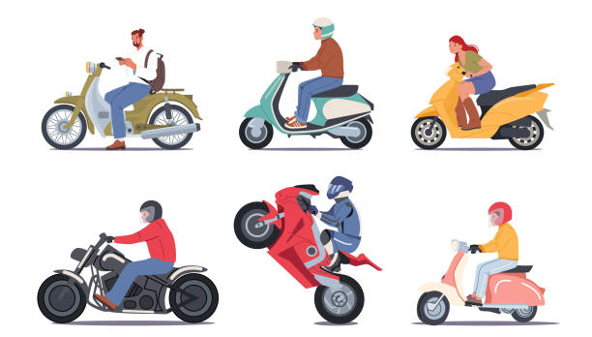
Assurance 2 Roues
2. Financer, Assurer et Accompagner
Notre assurance 2 Roues est bien pensée pour chaque cylindrée !
L’offre
Une offre promotionnelle de 1 mois de cotisation pour toute souscription d’un nouveau contrat 2 ROUES (et/ou AUTO) du 04 mars au 01 avril 2024 inclus
Remise de 15% sur les contrats 2 roues souscrits tant que le client est détenteur d’un contrat Auto.
Pour tout détenteur d’un contrat d’assurance 2 Roues, nous offrons pour une durée d’un an l’abonnement pour accéder à l’application Liberty Rider version Premium.
Pour tout savoir sur les offres en cours : clic ici
Le marché des scooters est en recul depuis le début de l’année.
Les ventes de motos (notre ❤ de cible) se maintiennent.
Il est possible d’utiliser son CPF (pour financer son permis moto.
Les impacts sur votre PV
Part variable sur objectifs :
  Ventes Brutes IARD & prévoyance.
  Taux de visite du portefeuille avec 1 vente.
Part variable relative (baromètre) :
  VN IARD & prévoyance (produits pondérés).
FINANCER
ASSURER
ACCOMPAGNER
Notes:
Le marché des scooters est en recul depuis le début de l’année. Cependant, cette baisse est surtout visible dans les zones urbaines : Impact des ZFE, des nouveaux modes de déplacement et du stationnement payant*.
Ce recul est moins marqué dans les zones rurales, ainsi que chez les jeunes conducteurs, qui restent désireux d’acquérir leur premier 2 roues*.
En revanche, les ventes de motos (notre ❤ de cible) se maintiennent et enregistrent une croissance marquée en zone rurale.
Le contrôle technique pour les 2 roues sera mis en place progressivement à partir d'avril 2024.
Depuis le 12 janvier 2024, il est possible d’utiliser son CPF (Compte Personnel de Formation) pour financer son permis moto.

Slide 15

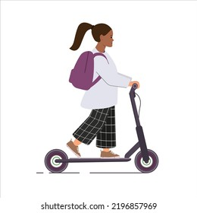
Assurance NMD (option MRH)
2. Financer, Assurer et Accompagner
Les nouveaux modes de transport électriques séduisent mais ils doivent être assurés !
L’offre
Remise Fidélité : 5 % de remise à vie pour les clients qui souscrivent 2 contrats Habitation / Auto / GAV ou plus.
Remise à la main du réseau : Remise par paliers de 5 à 80€ ou remise libre jusqu’à 25% si le client souscrit un contrat MRH ou AUTO (hors promo).
Pour tout savoir sur les offres en cours : clic ici
L’Assurance des Nouveaux Modes de Déplacement (NMD) ?
  Cette assurance optionnelle de notre contrat MRH4 propose une couverture complète si l’assuré est détenteur et utilise un vélo (même mécanique) ou un EDP motorisé.
Les impacts sur votre PV
Part variable sur objectifs :
  Ventes Brutes IARD & prévoyance.
  Taux de visite du portefeuille avec 1 vente.
Part variable relative (baromètre) :
  VN IARD & prévoyance (produits pondérés).
FINANCER
ASSURER
ACCOMPAGNER
Notes:
Trottinettes électriques, gyroroues, hoverboards, gyropodes ou encore skate électrique… :
les EDPM, (Engins de Déplacement Personnels Motorisés) sont considérés par le Code des assurances comme des véhicules terrestres à moteur (VTM). Ils sont donc soumis à une obligation d’assurance.
Qu’est-ce que l’Assurance des nouveaux modes de déplacement (NMD) ?
Cette assurance optionnelle de notre contrat MRH4 propose une couverture complète si l’assuré est détenteur et utilise un vélo (même mécanique) ou un EDP motorisé.
Cette assurance couvre l’assuré s’il se blesse en utilisant son vélo ou EDP motorisé ou s’il blesse un piéton. Le vélo ou EDP motorisé est également assuré en cas de vol ou de casse accidentelle en dehors du domicile.
Cette option peut être souscrite uniquement dans le cadre de l’assurance d’une résidence principale, quelle que soit la formule souscrite.
Pour les vélos mécaniques ou à assistance électrique (dont la puissance ne dépasse pas 250w ou dont la vitesse ne dépasse pas 25 km/h), c’est la garantie Responsabilité Civile Vie Privée (RCVP) du contrat Habitation qui s’applique

Slide 16




Financer et Assurer
2. Financer, Assurer et Accompagner
Pour accompagner cette opération, des cibles, un dispositif de communication et des outils sont à votre disposition pour financer et assurer
Les cibles prioritaires et la campagne de communication
Tout sur … les crédits et l’assurance !
Les cibles :
  Retrouvez toutes les cibles créées spécialement pour cette opération dans votre Book des cibles : clic ici (pages 12 & 15)
La campagne de communication :
  un dispositif très dynamique est déployé à l’attention de nos clients avec des emailing, des affiches et notre présence sur les réseaux sociaux.
Les outils pour financer :
  Le prêt véhicule
  Le prêt véhicule propre
  Le permis à 1€ par mois
Les outils pour assurer :
  Assurance auto
  Assurance 2 roues
  Option NMD
FINANCER
ASSURER
ACCOMPAGNER

Slide 17
2. Financer, Assurer et Accompagner
Financer sa mobilité et bien l’assurer.
01
02
03
Assurer
vos modes de déplacement
Accompagner en adoptant le réflexe Selfcare !
Financer
votre véhicule
Le prêt véhicule
Le prêt véhicule propre
Le permis à 1€/jour
L’assurance Auto
L’assurance 2 Roues
L’option NMD
Accompagner les financements
Accompagner les assurances
FINANCER
ASSURER
ACCOMPAGNER

Slide 18


Nos solutions mobilité en digital - Selfcare
2. Financer, Assurer et Accompagner
Accompagner : « Digitalisez la relation client en adoptant le réflexe Selfcare ! »
« Laissez le volant » à votre client : le selfcare est votre allié commercial !
(Re)découvrez tout le potentiel de l’espace client ! Les fonctionnalités selfcare par canal : cliquez-ici
Digitalisez le crédit !
Le client peut gérer ses crédits conso en toute autonomie à partir de son espace client (ordinateur / tablette - navigateur web ou application mobile) :
Réalisation de simulations (accessible également aux prospects)
Souscription en selfcare
Consultations :
  Caractéristiques du prêt
  échéanciers
  E-documents
Gestion de la vie des contrats :
  Demande de report d’échéance
Potentiel conso, visualisation et estimation d’un montant de prêt personnel qui pourrait être proposé au client : cliquez ici
L’espace conseils et solutions durables dans l’appli permet d’accompagner le client notamment vers une mobilité plus durable. Depuis sa mise en ligne en 2023, se sont près de 200 000 clients de la CEGEE qui s’y sont connectés.
FINANCER
ASSURER
ACCOMPAGNER
Notes:
En invitant le client à utiliser les fonctionnalités selfcare, vous disposez de plus de temps pour les conseiller et les équiper.
Sur son espace de gestion en ligne ou sur son application, notre client dispose de nombreuses fonctionnalités pratiques et sécurisées pour gérer ses contrats sans se déplacer et en toute autonomie.

Slide 19

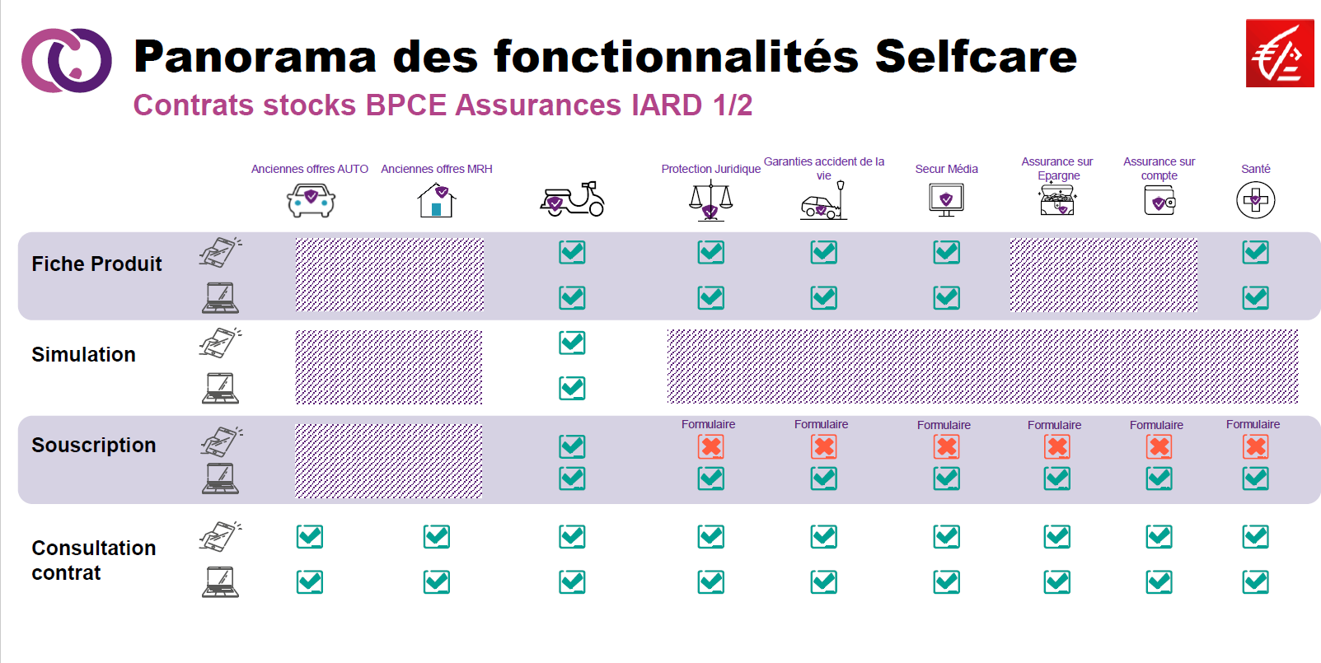
Nos solutions mobilité en digital - Selfcare
2. Financer, Assurer et Accompagner
Accompagner : « Digitalisez la relation client en adoptant le réflexe Selfcare ! »
« Laissez le volant » à votre client : le selfcare est votre allié commercial !
(Re)découvrez tout le potentiel de l’espace client ! Les fonctionnalités selfcare par canal : cliquez-ici
Digitalisez l’assurance !
Notre client peut gérer en toute simplicité ses contrats AUTO et 2 ROUES en quelques clics depuis l’espace client (ordinateur / tablette - navigateur web ou application mobile) :
Simulation, souscription et signature électronique,
Gestion des contrats :
  consultation et modification du contrat,
  téléchargement des attestations et avis d'échéance,
  Modification de date et fréquence de compte de prélèvement,
  modification des coordonnées, modifications des conducteurs,
  transmission de justificatifs,
  Modification de kilométrage (Auto).
Gestion de sinistre :
  Déclaration, & Suivi.
Le Panorama pour visionner toutes les fonctionnalités selfcare en assurance: clic ici
FINANCER
ASSURER
ACCOMPAGNER
Notes:
En invitant le client à utiliser les fonctionnalités selfcare, vous disposez de plus de temps pour les conseiller et les équiper.
Sur son espace de gestion en ligne ou sur son application, notre client dispose de nombreuses fonctionnalités pratiques et sécurisées pour gérer ses contrats sans se déplacer et en toute autonomie.

Slide 20
Contexte : Les modes de déplacement
Opération « Financer sa mobilité et bien l’assurer »
  Financer
  Assurer
  Accompagner
Quelques exemples en synthèse
Et vous, ?
Testez vos connaissances avec notre quiz
Annexes
Opération du 4 mars au 1er avril
Financer sa mobilité et bien l’assurer

Slide 21

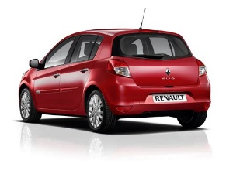


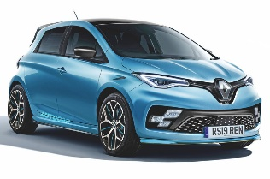

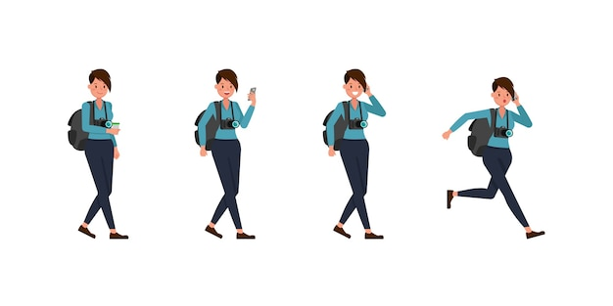

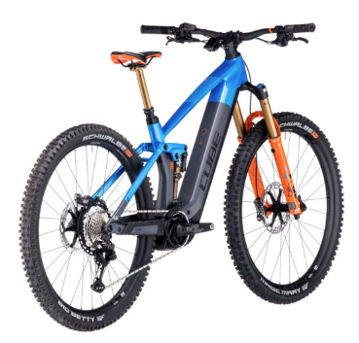
3. Quelques exemples en synthèse
L’essentiel de la mobilité en CEGEE avec 4 profils
 | Véhicule / budget | Financer1 Exemples de financements sans apport (hors frais de dossiers et assurances) | Assurer2
Jeune conducteur | Exemple : Achat d’une Renault Clio Ess d’occasion de 2007 (5 000€) pour un jeune conducteur de 20 ans, étudiant. | Montage financier : Prêt 2000€ à taux 0 : 41,7€ / 48 mois Prêt véhicule 3000€ : 75,2€ / 48 mois 5000€ empruntés : 116,9€ sur 48 mois | Assurance AUTO – Formule Tiers CRM 1,00 - Novice Prime CE : 1088€ Prime moyenne marché : 1464€
Electrique | Exemple : Achat d’une Renault ZOÉ électrique neuve (32 000€) pour un conducteur de 56 ans, employé du secteur privé et épouse conductrice désignée. | Financement Prêt véhicule propre 32 000€ : 530,2€ / 72 mois | Assurance AUTO – Tous Risques CRM 0,64 Prime CE : 851€ Prime moyenne marché : 856€
2 roues | Exemple : Achat d’une Yamaha MT-07 d’occasion de 2019 (3 500€) pour un conducteur de 45 ans, artisan. | Financement Prêt véhicule 3 500€ : 87,8€ / 48 mois | Assurance 2Roues – Tiers + CRM 0,50 depuis + de 10 ans Prime CE : 369€ Prime moyenne marché : 472€
VTTe | Exemple : Achat d’un VTT à assistance électrique CUBE (3 000€) pour un VTTiste de 38 ans. | Financement Prêt véhicule propre 3 000€ : 90,5€ / 36 mois | Assurance MRH4 Souscription à l’option NMD (RC / Dommages corporels / vol / casse accidentelle) Indemnisé après déduction de la vétusté jusqu’à 3000 € par an et par vélo. Prime CE : Selon tarif de base MRH revalorisé.
1 https://www.caisse-epargne.fr/souscrire/credit-consommation-simulateur 2 Etude de marché avril 2023 – BPCE OCTA Benchmark
Tous les exemples indiqués sont donnés à titre d’information, et n’ont aucune valeur contractuelle.

Slide 22
Contexte : Les modes de déplacement
Opération « Financer sa mobilité et bien l’assurer »
  Financer
  Assurer
  Accompagner
Quelques exemples en synthèse
Et vous, ?
Testez vos connaissances avec notre quiz
Annexes
Opération du 4 mars au 1er avril
Financer sa mobilité et bien l’assurer

Slide 23




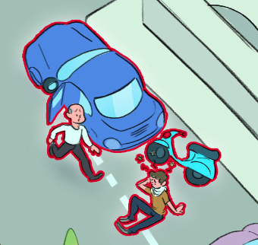

4. Et vous ?
« » : l’outil de conquête pour nos assurances AUTO et autres déplacements !
En 2022, nous avons déployé cet outil ludique et pédagogique, créé en CEGEE, qui a pour but de développer la relation et générer de l’activité IARD.
  C’est quoi ?
    Un jeu novateur où le client va parcourir la carte de Grand'Est Ville !
    17 embûches ont été dissimulées sur la carte et notre client va devoir faire jouer son sens de l'observation pour les débusquer !
    Il va pouvoir également faire le point sur son contrat d'assurance et vérifier s’il est bien assuré, tout en s’amusant !
  Comment on fait ?
    Ce jeu est disponible en 2 versions :
      DIGITALE :
        Envoyez le lien du jeu à votre client et en lui proposant de jouer.
        Relancez-le ensuite pour connaître son score et fixer un RDV Bilan Assurance !
        Cliquez ici et collez le lien dans un email à son attention.
      CARTE ROUTIÈRE :
        Remettez à votre client une carte routière « ÇA ROULE ! ».
        Invitez-le à jouer puis relancez-le pour connaître son score et fixer un RDV Bilan Assurance !
Avez-vous des Cartes routières « Ça Roule ! » en stock ?
Si nécessaire, contactez cegee-l-bdd-marketing@cegee.caisse-epargne.fr
Et chez vous à l’agence,
qui a trouvé un max d’embûches ?
Jouez pour mesurer vos connaissances :

Slide 24
Contexte : Les modes de déplacement
Opération « Financer sa mobilité et bien l’assurer »
  Financer
  Assurer
  Accompagner
Quelques exemples en synthèse
Et vous, ?
Testez vos connaissances avec notre quiz
Annexes
Opération du 4 mars au 1er avril
Financer sa mobilité et bien l’assurer

Slide 25

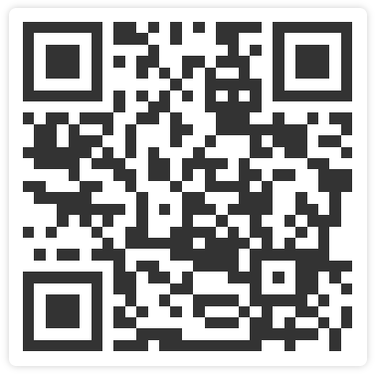



5. Testez vos connaissances avec notre quiz
Vous venez de parcourir cette HDJ, testez vos connaissances grâce à notre Quiz individuel !
Marché de l’automobile, permis de conduire, financement et assurance, nouveaux modes de déplacement (VTM, NMD, EDP)... Tout est OK pour vous ? En êtes-vous bien certain ☺ ?
Pour le savoir, testez-vous grâce à notre quiz !
  Pour y accéder, rien de plus simple :
    prenez chacun votre smartphone,
    flashez ce QR code,
    Pour rejoindre la mission indiquez votre nom et prénom en pseudo
    et
Tentez de gagner l’une des 5 cartes cadeau DECATHLON d’une valeur de 100€ !
Si le QR code ne fonctionne pas, rendez-vous à l’adresse ci-dessous :
https://app.klaxoon.com/join/Z4MXW4D
100€
Le quiz Klaxoon, vous permet de jouer plusieurs fois mais seule votre 1ère participation sera retenue pour tenter de remporter un gain. Consultez le règlement complet du jeu par ici

Slide 26
Contexte : Les modes de déplacement
Opération « Financer sa mobilité et bien l’assurer »
  Financer
  Assurer
  Accompagner
Quelques exemples en synthèse
Et vous, ?
Testez vos connaissances avec notre quiz
Annexes
Opération du 4 mars au 1er avril
Financer sa mobilité et bien l’assurer

Slide 27


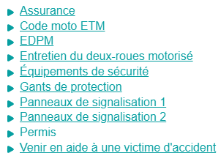



6. Annexes
Annexe : Assurance Prévention
Il vous reste quelques minutes et vous voulez aller encore plus loin ?
Assurance Prévention, l'association des assureurs français, qui conseille pour prévenir les risques du quotidien sur la route, à la maison, en santé… propose des quiz pour se former :
Super score ou gamelle au quiz de fin ? Cliquez ici et retrouvez les bonnes réponses avec toutes les explications et infos complémentaire.

Slide 28

Opération du 4 mars au 1er avril
Financer sa mobilité et bien l’assurer
Financer sa mobilité et bien l’assurer
Merci de votre attention
et bonne opération !

Slide 29




Financer
3. Financer, Assurer et Accompagner
Les outils pour financer.
Tout sur … les crédits !
Prêt véhicule :
  Tout savoir sur le crédit consommation : Clic ici
Prêt véhicule propre :
  Book des offres GREEN avec OAV du Prêt véhicule propre : Clic ici
Prêt Permis à 1€ par jour :
  Fiche produit Prêt permis 1€ par jour : Clic ici
La Rubrique des Commerciaux pour trouver toutes les informations
FINANCER
ASSURER
ACCOMPAGNER

Slide 30

Assurer
2. Financer, Assurer et Accompagner
Les outils pour assurer.
Tout sur … les assurances !
AUTO :
  La fiche PLUS AUTO avec tous les avantages : clic ici
  Le bagage commercial CONSO-IARD AUTO : clic ici
2 Roues :
  La fiche PLUS 2ROUES avec tous les avantages : clic ici
  Le bagage commercial CONSO-IARD 2ROUES : clic ici
  Tout savoir sur notre partenaire LIBERTY RIDER : clic ici et en vidéo : clic ici
NMD :
  La vidéo d’1mn pour tout savoir sur la NMD : clic ici
  La fiche sur les PLUS de l’option NMD de la MRH : clic ici
AUTO – 2 Roues – NMD :
  Toutes les remises AUTO/2Roues et IARD en général : clic ici
  Le comparateur assurances AUTO et 2Roues : clic ici
  « ÇA ROULE ! » est un outil ludique de conquête pour nos assurance AUTO, 2 Roues et autres modes de déplacement.
  La plateforme d’entrainement assurance IARD : IDEA
  La Rubrique des Commerciaux pour trouver toutes les informations
FINANCER
ASSURER
ACCOMPAGNER

Slide 31
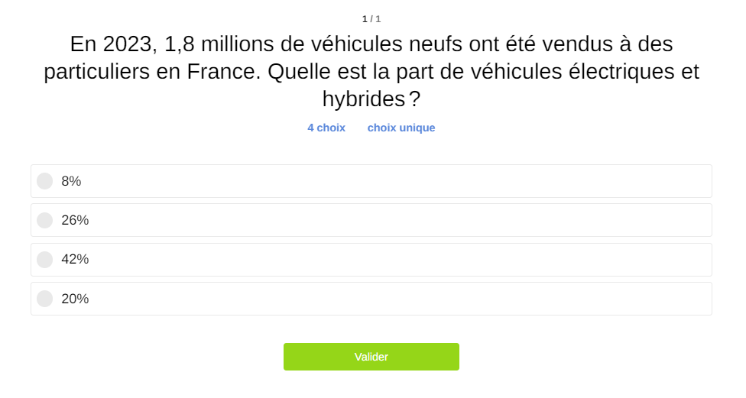

6. Annexes
Annexe : Super score ou gamelle au quiz de départ ?
Retrouvez toutes les explications et infos complémentaires aux questions du quiz.
Question :
Cela représente 468 000 voitures en 2023.
La progression est rapide avec + 47% par rapport à 2022, mais cela ne représente que 1,5% de l’ensemble du parc roulant.

Slide 32
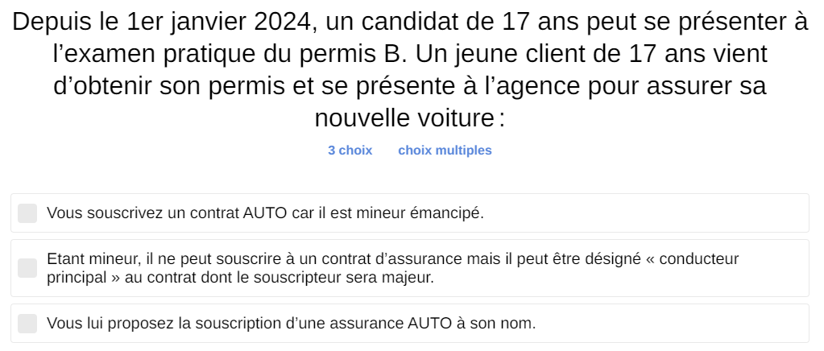
6. Annexes
Annexe : Super score ou gamelle au quiz de départ ?
Retrouvez toutes les explications et infos complémentaires aux questions du quiz.
Question :
Si un conducteur de 17 ans souhaite s’assurer sur un nouveau contrat Auto / 2 Roues :
Il peut être désigné souscripteur seulement s’il est mineur émancipé. Si tel n’est pas le cas, il doit obligatoirement être désigné conducteur principal (la plupart du temps) au contrat dont le souscripteur est majeur (parent, frère ou sœur ou autre…).

Slide 33
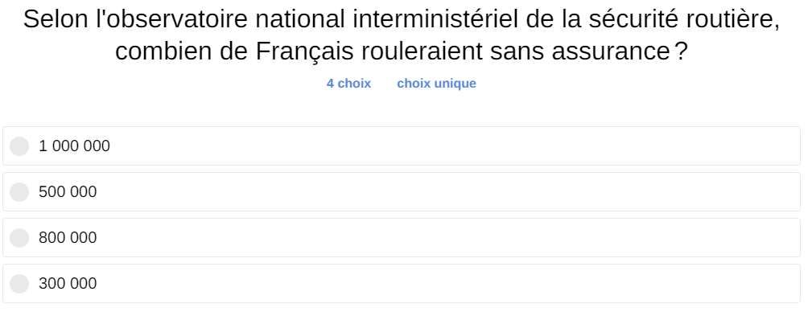
6. Annexes
Annexe : Super score ou gamelle au quiz de départ ?
Retrouvez toutes les explications et infos complémentaires aux questions du quiz.
Question :
Les principales raisons invoquées par les contrevenants sont le prix trop élevé des primes d’assurances et le fait que certains soient inassurables (après sanction excès de vitesse, conduite en état d’alcoolémie…)

Slide 34
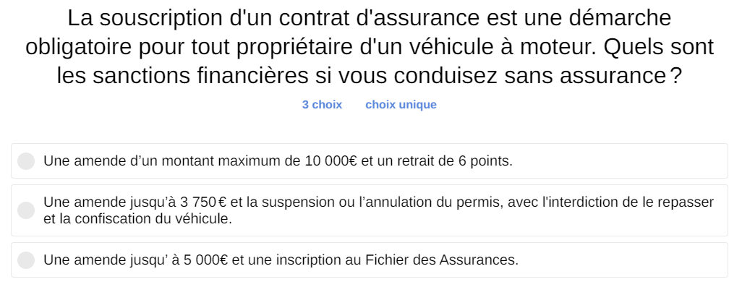
6. Annexes
Annexe : Super score ou gamelle au quiz de départ ?
Retrouvez toutes les explications et infos complémentaires aux questions du quiz.
Question :
Comme évoqué dans la dia relative à l’assurance AUTO, les victimes d’un accident de la route causé par un conducteur sans assurance sont indemnisées par le fonds de garantie des assurances obligatoires de dommages (FGAO).
Rouler sans assurance revient à assumer seul les conséquences financières en cas d’accident grave avec dommages corporels ou dégâts importants à un autre véhicule. En effet, s'il n'est pas assuré, le responsable de l’accident ne sera pas indemnisé pour ses propres blessures ou dégâts matériels. En outre, il devra rembourser au FGAO la totalité des sommes engagées par celui-ci pour l’indemnisation des victimes de l’accident qu'il a provoqué.
En cas d’accident grave, ces sommes peuvent être très importantes. Le conducteur responsable de l’accident devra donc rembourser chaque mois une mensualité calculée en fonction de ses revenus, parfois tout au long de sa vie.

Slide 35
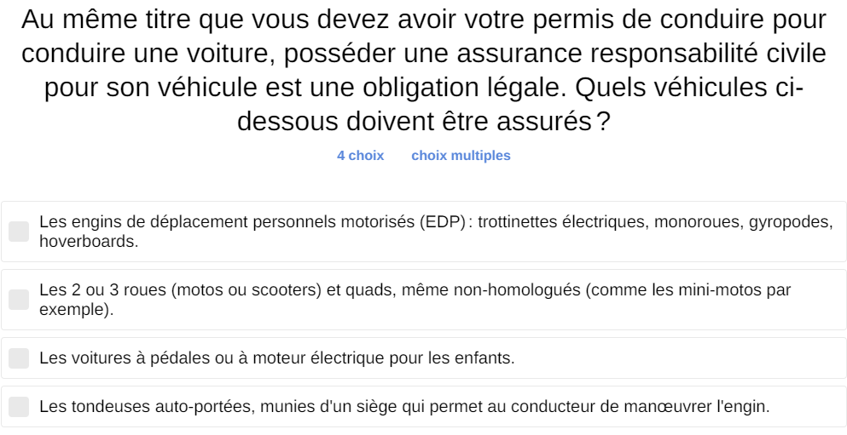
6. Annexes
Annexe : Super score ou gamelle au quiz de départ ?
Retrouvez toutes les explications et infos complémentaires aux questions du quiz.
Question :
Rouler sans assurance avec ce type de véhicule est une infraction qui expose le conducteur à des sanctions financières et judiciaires. Si vous êtes propriétaire d’un véhicule motorisé, ou d’un engin de déplacement personnel motorisé, vous êtes dans l’obligation de posséder une assurance, même pour une utilisation très ponctuelle.

Slide 36
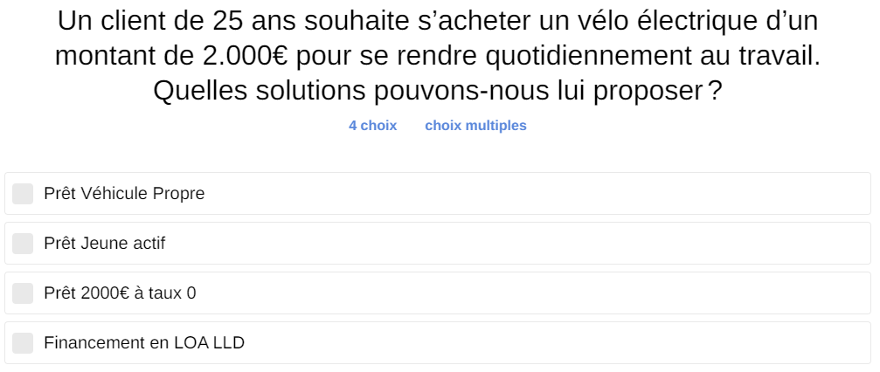
6. Annexes
Annexe : Super score ou gamelle au quiz de départ ?
Retrouvez toutes les explications et infos complémentaires aux questions du quiz.
Question :
Depuis le début de l’année le Prêt Véhicule Propre est accessible à partir de 1.000€ pour permettre de financer à taux préférentiel aussi bien les véhicules propres que les nouveaux moyens de déplacement.

Slide 37
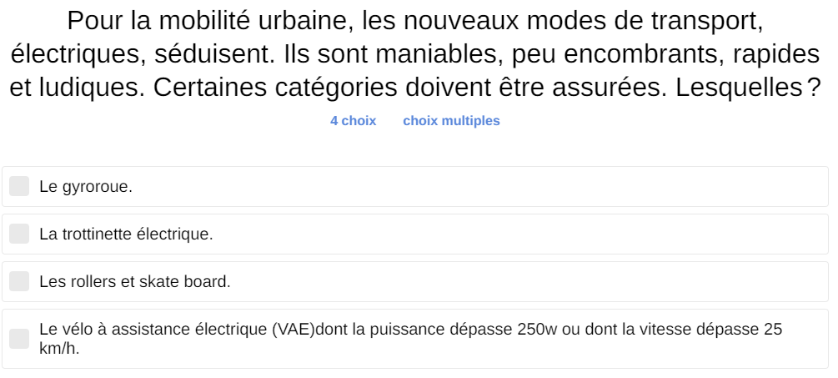
6. Annexes
Annexe : Super score ou gamelle au quiz de départ ?
Retrouvez toutes les explications et infos complémentaires aux questions du quiz.
Question :
Les NMD, NOUVEAUX MODES DE DÉPLACEMENT, sont considérés par le code des assurances comme des véhicules terrestres à moteur (VTM). Il s’agit d’un véhicule, appelé aussi EDP (Engin de Déplacement Personnel), conçu pour la mobilité d’une seule personne et dépourvu de tout aménagement spécial. Ils sont équipés d’un moteur dont la vitesse maximale est strictement supérieure à 6KM/H et ne dépasse pas les 25 KM/H.
Ces engins de déplacement personnel motorisés sont soumis à la même obligation d’assurance de responsabilité civile que les véhicules motorisés tels que les motos ou les voitures. Cette assurance de responsabilité civile couvre les dommages que vous pourriez occasionner à un tiers ; (exemple : les blessures d’un piéton que vous percutez ou les dégâts que vous causez à un véhicule : autre EDPM, vélo, auto, …).
Pour les vélos mécaniques ou à assistance électrique (dont la puissance ne dépasse pas 250w ou dont la vitesse ne dépasse pas 25 km/h), c’est la garantie Responsabilité Civile Vie Privée (RCVP) du contrat Habitation qui s’applique.

